Slide 1
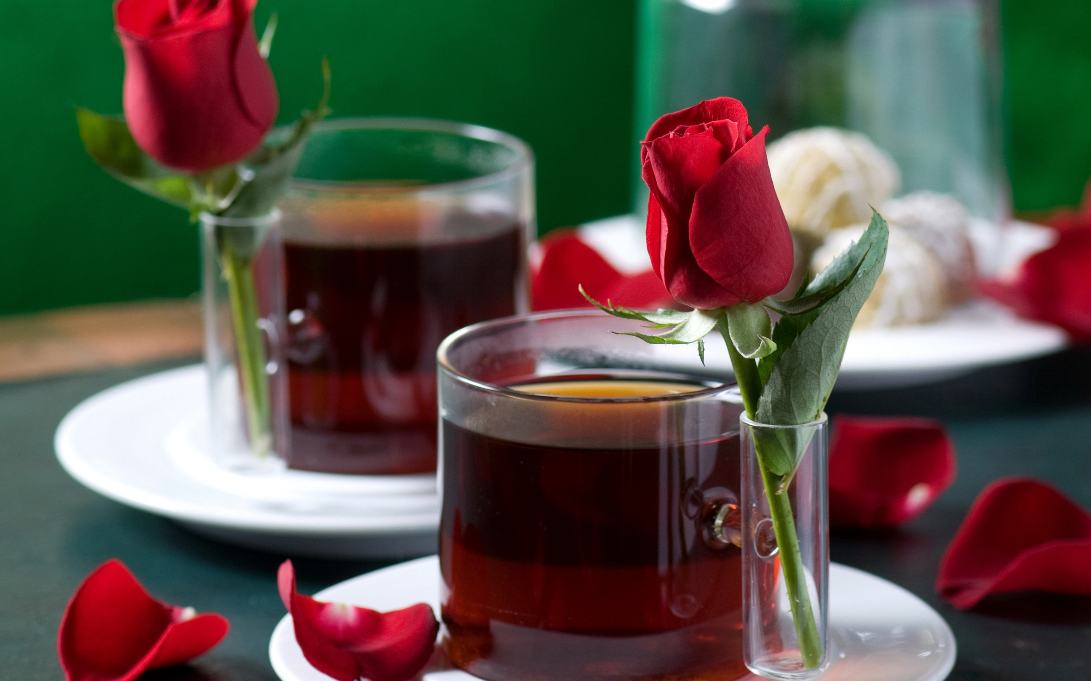
Розчин і його
компоненти
Чай ─ це рочин цукру у воді

Slide 2
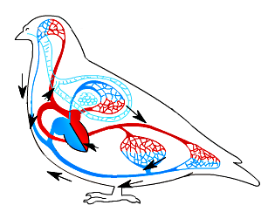
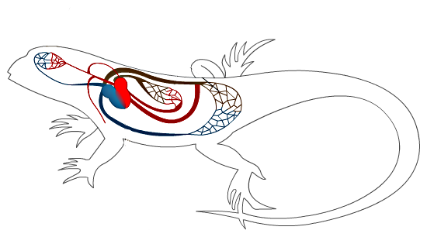
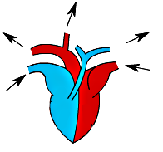
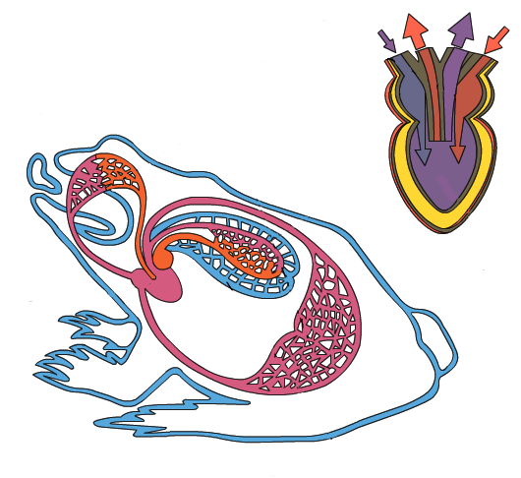
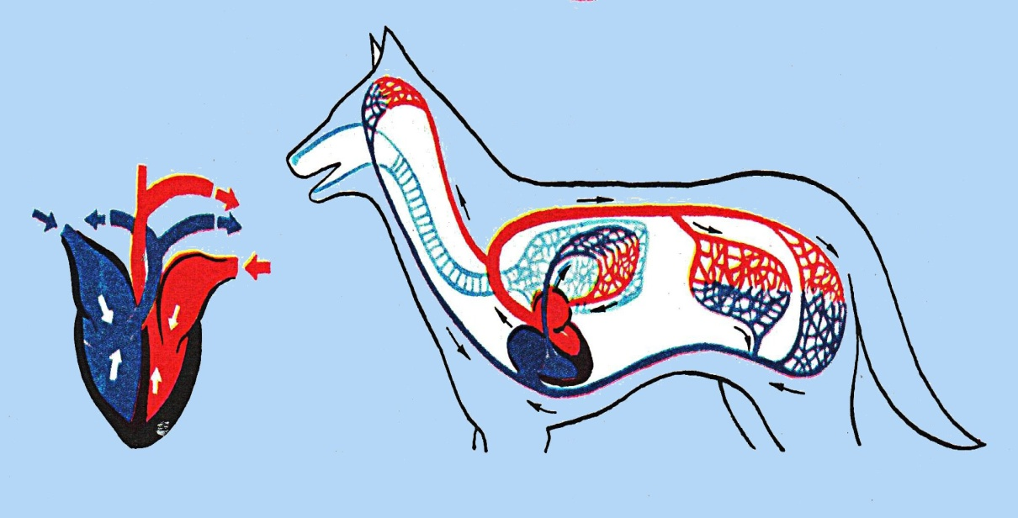
В організмі тварин (ссавці, птахи, риби і людини) поживні речовини розносить по тілу кров ― рідка тканина, що містить клітини, які транспортують кисень, вуглекислий газ, а також поживні речовини

Slide 3
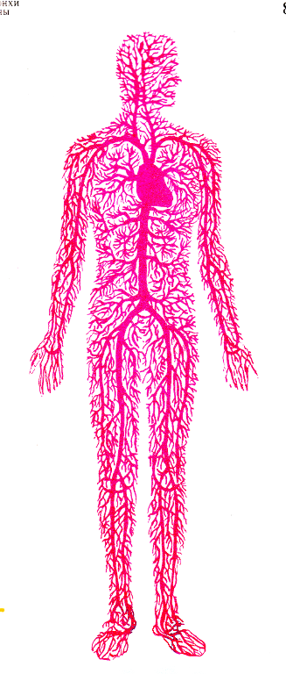
Кров є розчином
Кров є розчином, в якому вода — розчинник, а формені елементи крові (гемоглобін та ін.) та солі (NaCl, NaHC0₃ та ін.) — розчинені речовини.

Slide 4
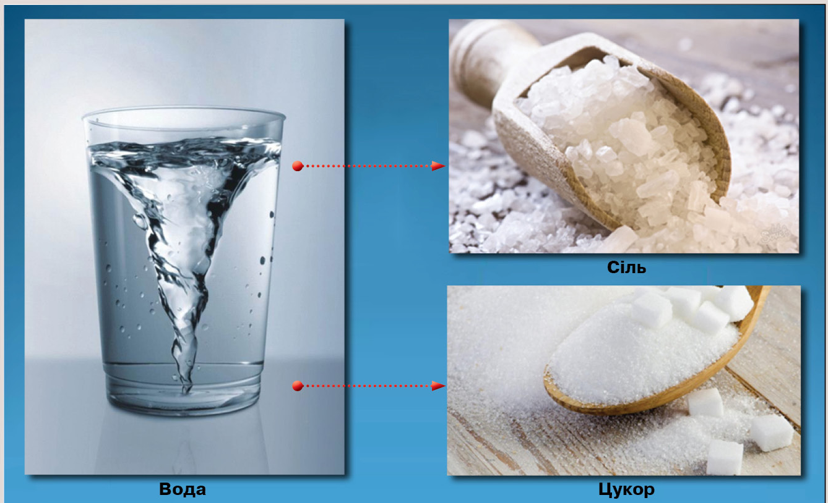
Вода розчинник

Slide 5
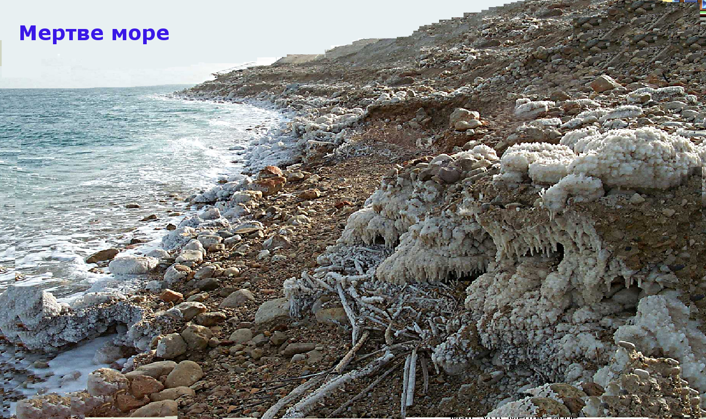
У природі вода частіше за все зустрічається у вигляді водних розчинів, тому що вода є гарним розчинником (розчиняє велику кількість речовин)
Морська вода являє розчин солі

Slide 6



Вода в морях солона. Такою вона стає, коли стікає по суші та розчиняє солі, що в землі
1 літр
морської
води
Так випарюванням
з 1 літра морської води одержують до 35 грамів морських солей
35 грам
Найсолоніше море –
Червоне 41 ⁰/₀₀,

Slide 7
Розчин — це однорідна система, що складається з двох або більше компонентів.
Один із компонентів (якого, як правило, більше) називають розчинником (найчастіше це вода),
а інший — розчиненою речовиною (солі, кислоти, луги тощо).
розчинник
Розчинена
речовина

Slide 8


Масова частка
розчиненої речовини

Slide 9

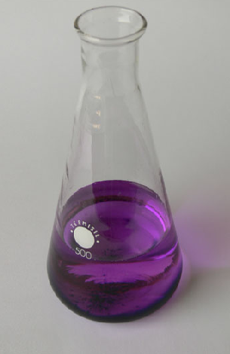
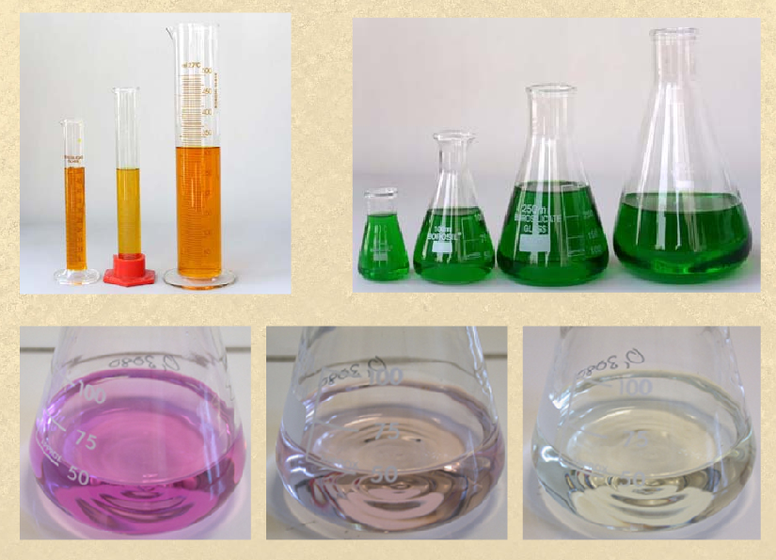
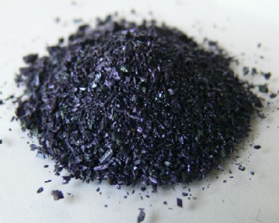
З яких компонентів складається розчин?
1000 г розчину
950 г води
50 г речовини
m(розчину) = m(розчинника) + m(речовини)
=
+
Скільки грамів речовини міститься в 1 грамі розчину?

Slide 10
Скільки грамів речовини міститься в 1 грамі розчину?
100 г розчину
5 г речовини
Складаємо пропорцію
в 100 г розчину ─ 5 г
в 1 г розчину ─ х
В 1грамі розчину міститься 0,05г речовини
5г
100 г
Х =
0.05 ─ це є масова частка
0.05 х 100% = 5%

Slide 11

5%
m(H₂О) = 95г
95%
m(КCl) = 5г
Масова частка розчиненої речовини показує, яку частку від загальної маси розчину становить маса даної речовини
Масова частка виражається у частках від одиниці або у відсотках

Slide 12
Що означає такий запис?
Це значення масової частки розчиненої речовини в розчині
5%
Воно відповідає масі речовини у грамах, яка міститься у одному грамі розчину (0,05г речовини)
В кожних 100 грамах розчину міститься ̶ 5г речовини

Slide 13
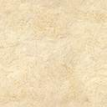
Працюючи з розчинами, важливо знати, скільки розчиненої речовини в них міститься
Для цього обраховують скільки грамів речовини розчинено в одному грамі води
В 100 грамах розчину міститься 5г речовини
В 10 грамах розчину міститься 0,5г речовини
В 1грамі розчину міститься 0,05г речовини

Slide 14
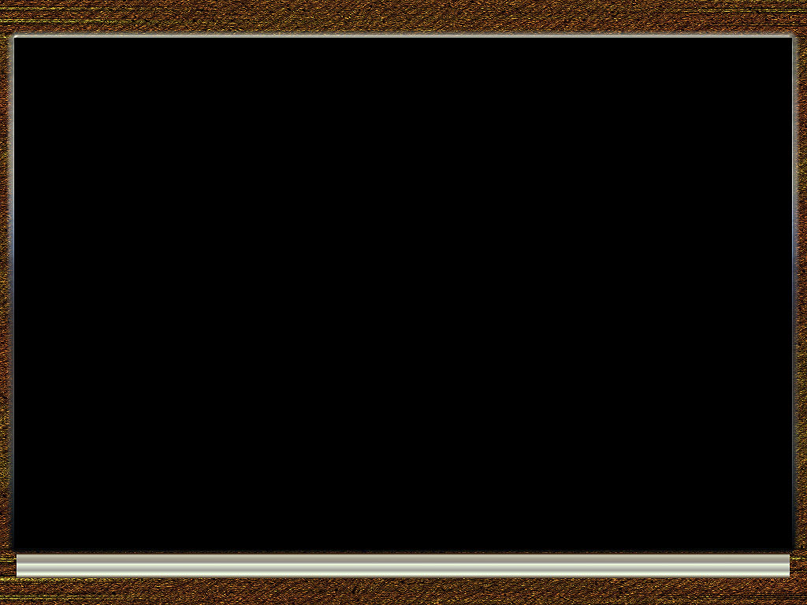

Масова частка розчиненої речовини ─
це відношення маси речовини
до маси розчину

Slide 15

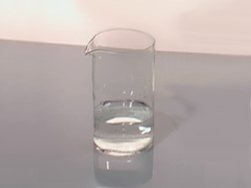
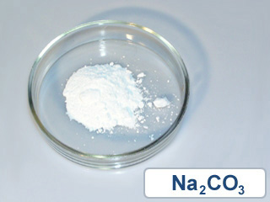
Задача. Визначте масову частку соди в розчині,
утвореному при розчиненні 20 грамів солі
в 180 грамах води
Усвідомлюємо завдання
Що нам відомо?
180 г води
m(H₂О)=180г
m(соди) = 20г

Slide 16
Що необхідно зробити?
Визначити скільки грамів речовини розчинено в 1 грамі розчину?
W(солі) ─ ?
180г
20г
m(розчину) = m(розчинника) + m(речовини)
m(розчину) =
+
= 200г

Slide 17
Запишемо до зошита скорочену умову задачі та розвязок
відомо
Розвязування
m(соди) = 20г
1. Знаходимо масу розчину
m(H₂О) = 180г
m (розчину) = m (розчинника) + m (речовини)
знайти
m (розчину) = 180 г + 20г = 200г
W (соди) ─ ?
2. Знаходимо масову частку
m(соди)
20г
W (соди) =
=
= 0,1,
m(розчину)
200г
або 10%
Відповідь: W (солі) = 10%

Slide 18

Задача. У 100 г води розчинено 15г калій нітрату КNO₃. Визначити масову частку нітрату калію в розчині.
відомо
Розвязування
m(H₂О) = 100г
1. Знаходимо масу розчину
m(KNО₃) = 15г
m (розчину) = m (розчинника) + m (речовини)
знайти
m (розчину) = 100 г +15г =115г
W (KNО₃) ─ ?
2. Знаходимо масову частку
Відповідь:
W (KNО₃) =13%

Slide 19

Приготуваня розчину
з відомою масовою часткою

Slide 20
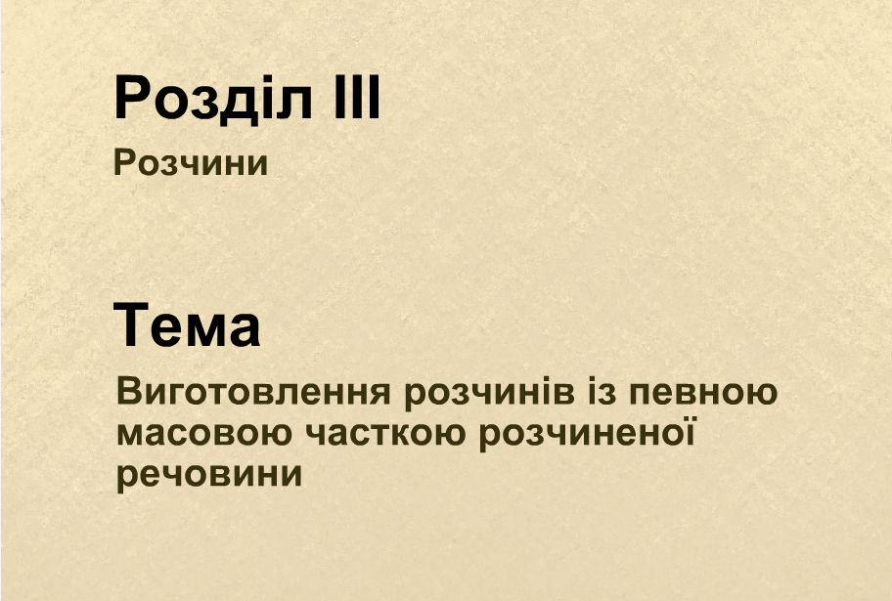
Задача. Яку масу калій перманганату КMnO₄ та води необхідно взяти для приготування 350г розчину, з масовою часткою 0,08
Усвідомлюємо завдання
Що необхідно зробити?
Приготувати розчин
Яка маса розчину має бути ?
m(розчину) = 350г
Яка масова частка речовини в розчині ?
W(солі) = 0,08

Slide 21

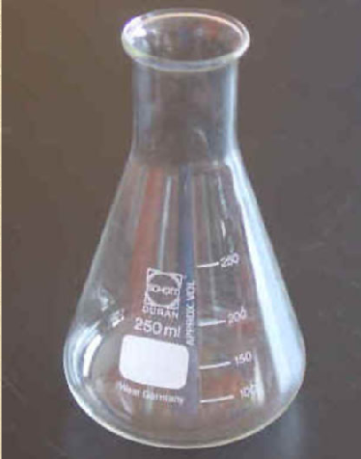
Задача. Яку масу калій перманганату КMnO₄ та води необхідно взяти для приготування 350г розчину, з масовою часткою 0,08
З яких компонентів складається розчин?
Розчинена речовина
m(KMnO₄)-?
Розчинник
Вода
m(H₂О)-?

Slide 22
Маса розчину
Маса розчину дорівнює сумі
маси розчинника та маси речовини
m (розчинника)
m (речовини)
m (розчину) = m (розчинника) + m (речовини)

Slide 23

Запишемо скорочену умову задачі
Відомо
Розвязування
m(розчину) = 350г
1. Знаходимо масу речовини
W(солі) = 0,08
Знайти
m (KMnO₄) = m (розчину) * W
m(KMnO₄)-?
m (KMnO₄) = 350г * 0,08 = 28 г
m(H₂О)-?
2. Обчислюємо масу води
m (H₂О) = m (розчину) ─ m(KMnO₄)
m (H₂О) = 350г ─ 28г = 322 г

Slide 24
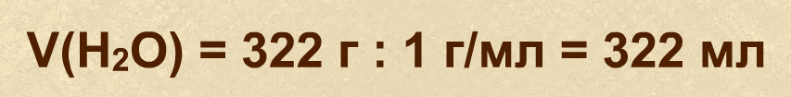
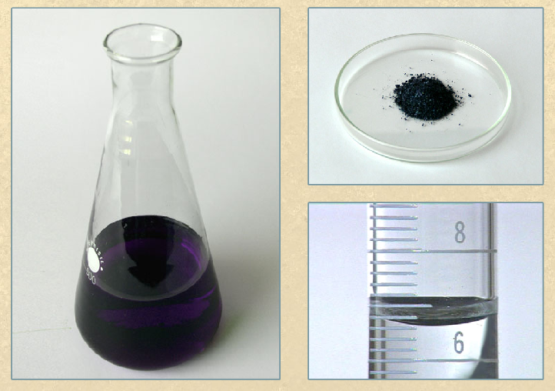
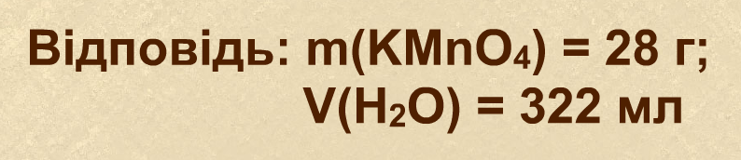
Вираховуємо обєм води

Slide 25
Приготуваня розчину з відомою масовою часткою
Задача. Яку масу хлориду калію КCl необхідно взяти для приготування розчину масою 1 кілограм з масовою часткою розчиненої речовини 5%
відомо
Розвязування
m розчину = 1 кг =1000г
1. Обчислюємо масу солі
W (КCl) = 5% = 0,05
знайти
m(КCl) = W· m розчину
m(КCl) ─?
m(КCl) = 0,05· 1000г = 50г
m(КCl) = 0,05· 1000г = 50г
m(H₂О) ─?
2. Обчислюємо масу води
m (розчину) = m (H₂О) + m (КCl)
m (H₂О) = m (розчину) ─ m (КCl)
m (H₂О) = 1000г ─ 50г = 950г

Slide 26
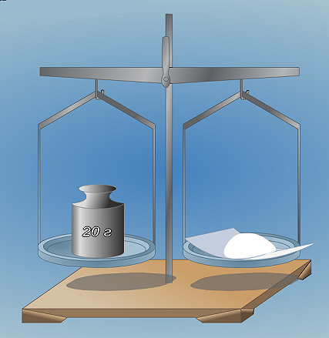
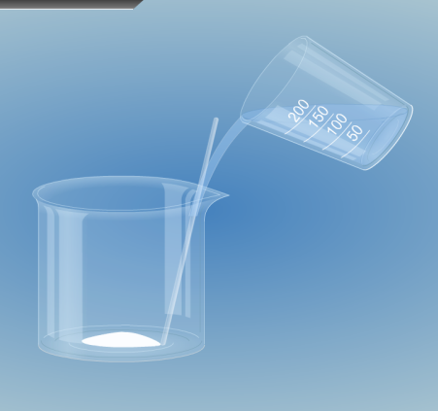
Практичні дії
Наважити масу солі
m(КCl) = 50г
Долити воду
m (H₂О) = 950г
V (H₂О) = 950 мл

Slide 27
Задача. Яку масу калій нітрату КNO₃ та води необхідно взяти для приготування 200 г розчину, з масовою часткою 8%
відомо
Розв’язування
m (озчину) = 200г
1. Знаходимо масу речовини
W (KNО₃) = 8%
Знайти ?
m (KNО₃) = m (розчину) * W
m (KNО₃) ― ?
m (KNО₃) = 200 г * 0,08 = 16г
m(H₂О) ― ?
2. Знаходимо масу води
Відповідь:
m (KNО₃) = 16 г
m (H₂О) = 184г
m (розчину) = m (H₂О) + m (речовини)
m (H₂О) = m (розчину) ― m (KNО₃)
m (H₂О) = 200г ― 16г = 184г

Slide 28
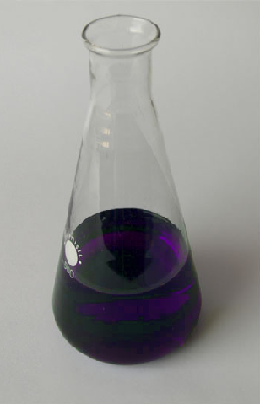
Складіть задачу до даного слайда
Складіть текст умови задачі
Відомо
Знайти
m(розчину) = 150г
m( води) ─ Х
W(солі) = 0,05
m(солі) ─ Х

Slide 29

Складіть задачу до даного слайда та розв'яжіть її
Визначте масову частку цукру в розчині, утвореному при розчиненні 5 грамів цукру в 350 грамах води
5г
Відомо
m( води) ─ 350г
m( цукру) ─ 5г
Знайти
W(цукру) ─ Х

Slide 30
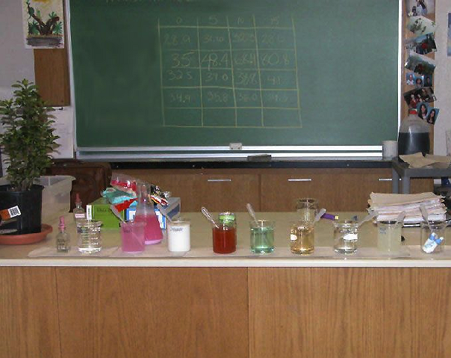

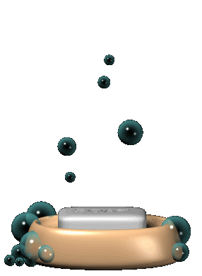
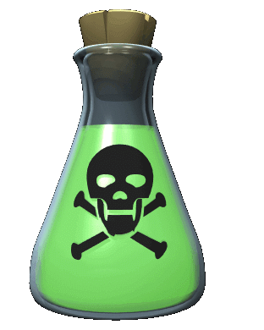
Домашнє
завдання
§27

Slide 31
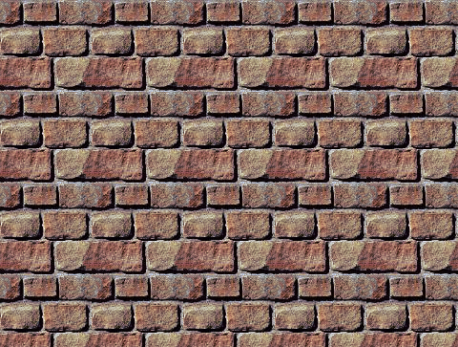


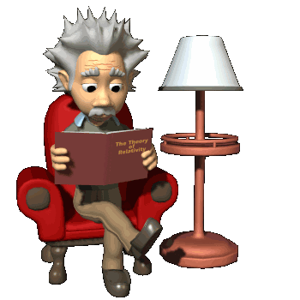
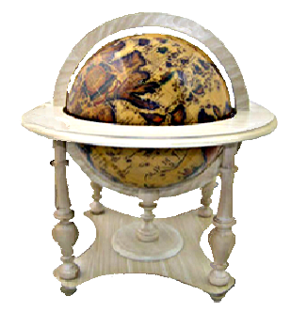
П.П.Попель, Л,С.Крикля Хімія.Підручник для 7 кл. Київ.Видавничий центр “Академія”, 2016
Григорович О.В. Хімія.7 клас
Розробки уроків Х.: Вид-во “Ранок”, 2007.
Шаповалов С.А. Довідник старшокласника
та абітурієнта. Х. Торсінг, 2005.
Старовойтова І. Ю. Усі уроки хімії. 7 клас
Х.: Вид. група “Основа”, 2007.
Хімія. Практичний довідник 7-9 клас. / Авт.-упорядник Курмакова І.М. та інші – Чернігів: КММЕДІА, 2015.

